Slide 1
Подготовила учитель-дефектолог МОУ «СОШ №1 г. РТИЩЕВО САРАТОВСКОЙ ОБЛАСТИ» Визгалова В.В.
ПРЕЗЕНТАЦИЯ
по чтению и развитию речи
на тему
«В. Бианки «Январь»»
для 6 коррекционного (специального) класса
8 вида

Slide 2
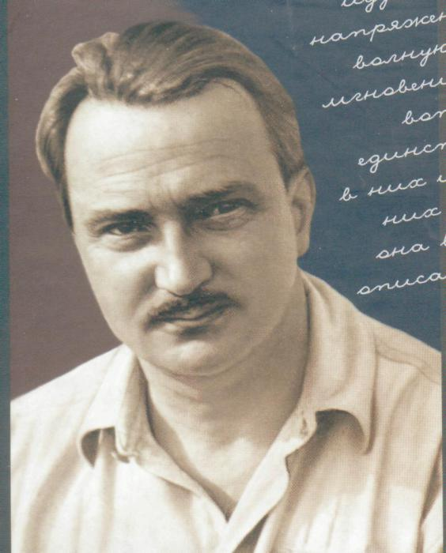
Вита́лий Валенти́нович Биа́нки
1894-
1959

Slide 4
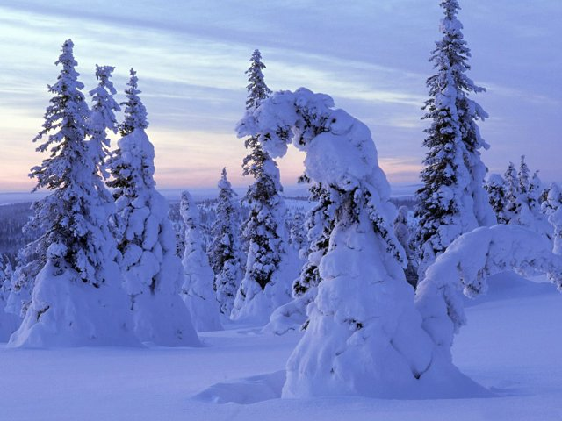
Начинает календарь Месяц с именем ... (Январь)

Slide 5
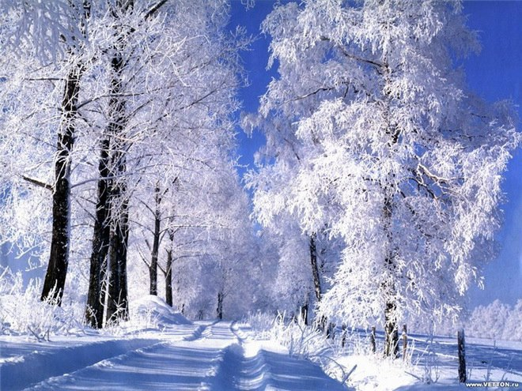
Январь, говорит народ, к весне поворот; году начало, зиме серёдка; солнце на лето, зима на мороз. На Новый год день прибавляется на заячий скок.
Щиплет уши, щиплет нос,
Лезет в валенки мороз. Брызнешь воду – упадет Не вода уже, а лед. Даже птице не летится, От мороза мерзнет птица. Повернуло солнце к лету. Что, скажи, за месяц это?

Slide 6
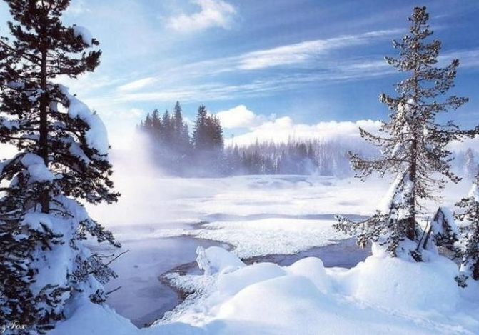
Земля, вода и лес – всё покрыто снегом, всё кругом погружено в непробудный и, кажется, мёртвый сон. Замерли травы, кусты и деревья. Замерли, но не умерли.

Slide 7
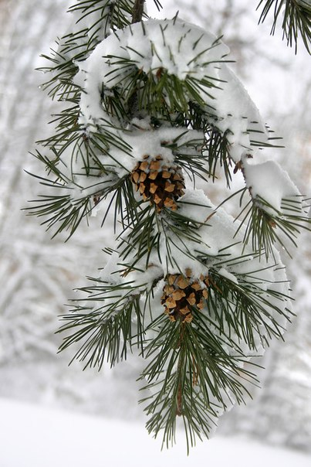
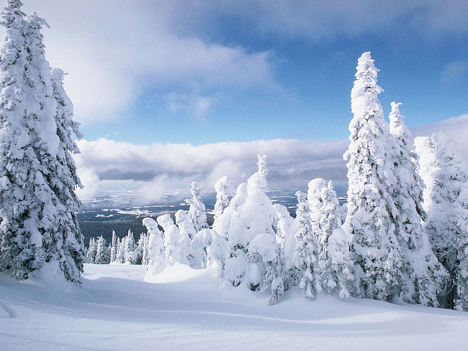
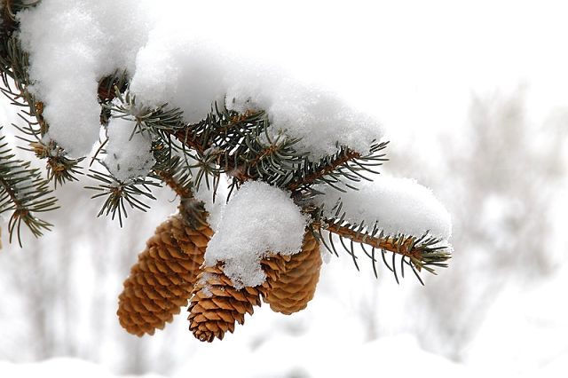
Под мёртвым покрывалом снега они таят могучую силу жизни, силу расти и цвести. Сосны и ели хранят свои семена, крепко зажав их в свои кулачки-шишки.

Slide 8
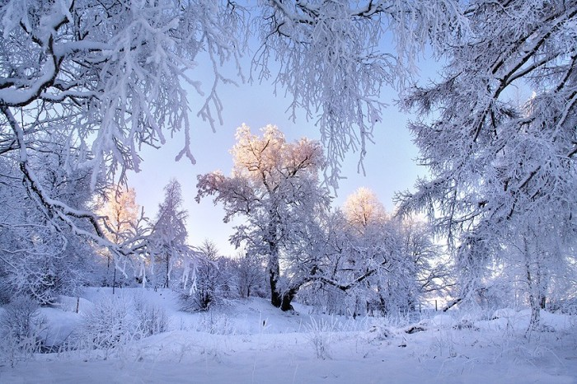
Животные с холодной кровью, затаясь, застыли. Но тоже не умерли, даже такие нежные, как мотыльки, попрятались в разные убежища.

Slide 9
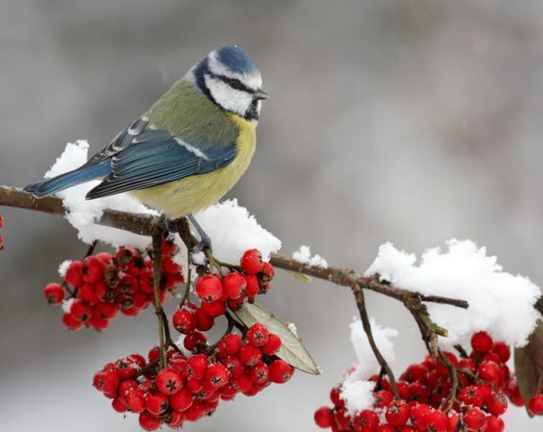
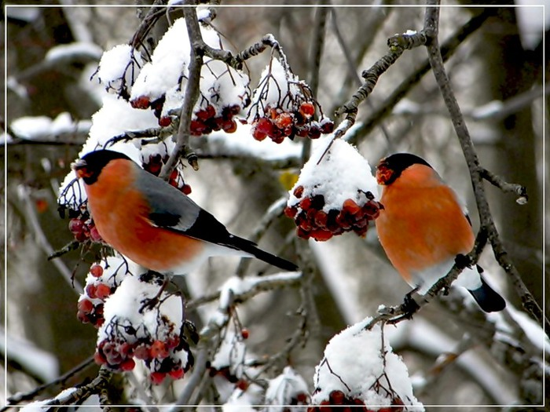
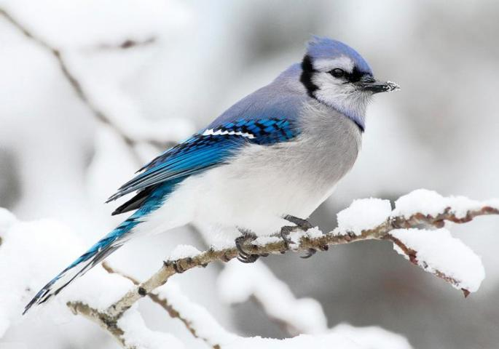
У птиц
особенно горячая кровь,
они никогда не впадают
в спячку.
На морозце от зари Заалели снегири. Эй, мороз, сильней ударь, Начинай же год, ...(Январь)

Slide 10
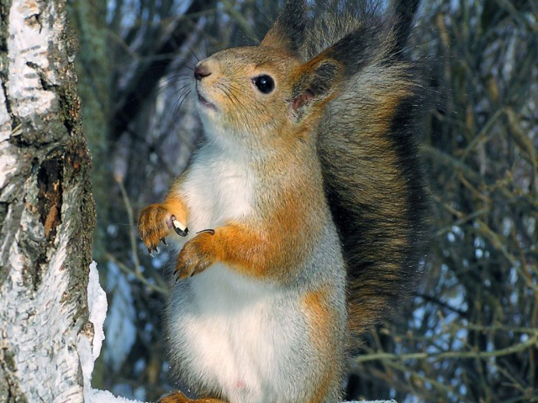
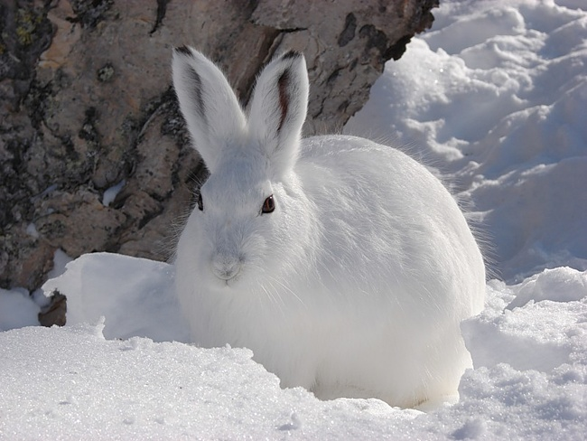
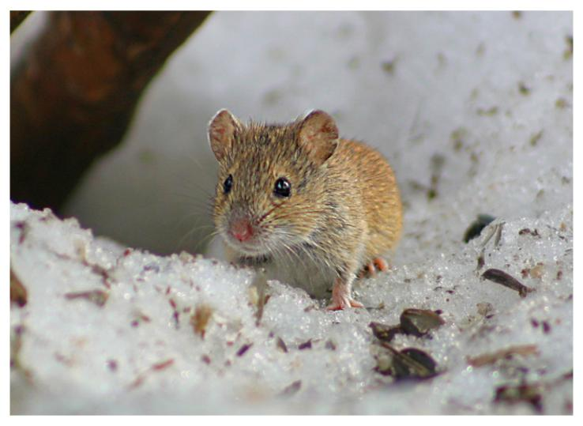
Многие звери,
даже крошечные мыши, бегают всю зиму.

Slide 11
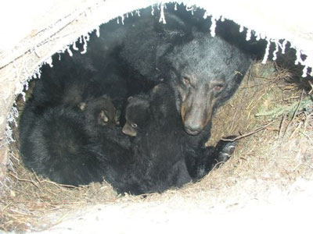
И не диво ли, что спящая в берлоге медведица под глубоким снегом в январские морозы производит на свет крошечных медвежат и, хоть сама всю зиму ничего не ест,
кормит их до весны своим молоком!

Slide 12
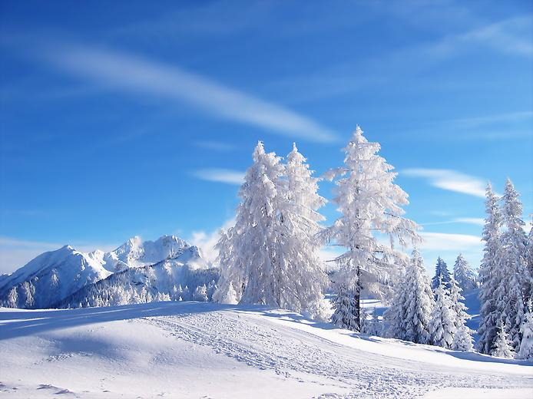
Это кто, в сиянье снежном, В бирюзе честных небес, С ледяным дыханьем бродит, Наполняя светом лес? Кто не балует теплом нас, Но румянит – щёки, нос? Кто вручил метели снежной – Венчик из прозрачных роз? Кто одел поля и веси – В плотный саван из снегов? Подарил кто ожерелье – Нам из белых жемчугов?

Slide 13
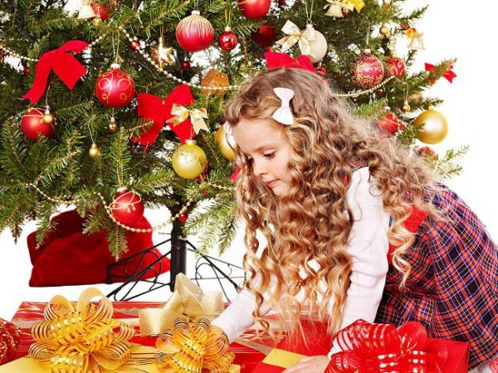
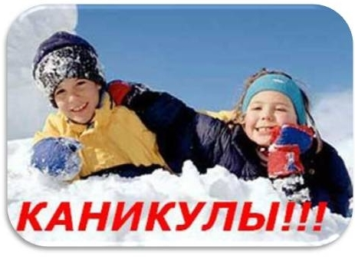
Все подарки получают! Он любимый! И не зря - Ну, а что еще бывает Веселее … (Января)
Дети в санках на горе, Все на горке в … (январе)
По счёту первым он идёт, С него начнётся новый год. Открой скорее календарь, Читай! Написано - ... (Январь)
На каникулах гуляли, Очень дружно отдыхали. Но скоро браться за букварь - Вот-вот закончится …(Январь)

Slide 14
ИСТОЧНИКИ:
http://kitsap.ru.com/?c=result&query=Виталий+Бианки
http://books.iqbuy.ru/categories_offer/9785479002106/sinichkin-kalend
http://rusbook.net/Лесная-газета/prd_cp-437732.html
http://www.deti.spb.ru/writers_rus/bianki_vv/books/
http://oz.by/books/more1027180.html
http://www.bookin.org.ru/book/750646
http://dwalls.ru/zimnii_peizaj-721/
http://egyptkids.net/other/stunning-nature-puzzles-2/
http://mung.pp.ua/kak-narisovat-zimu-na-rechke/
http://www.proshkolu.ru/club/priroda797/file2/2389766/
http://www.livemaster.ru/topic/176871-novogodnie-ukrasheniya-iz-shish
http://forum.alpari.ru/showthread.php?p=2161108&mode=linear
http://walls.com.ua/download/60602/1280x768/
http://club.foto.ru/gallery/photos/185625/?&author_id=6861&sort=awar
http://doseng.org/priroda/27324-belki.html
http://svobodaislovo.ru/foto/1078-bespokoynye-sosedi.html
http://www.magiclamp.ru/detki/umnicka/22/nomer 22.htm
http://www.fonforday.ru/fon/download/461071-fon
http://gsursk.gorodishe.pnzreg.ru/news/2013/03/28/16030848
http://hdwallpapers4free.com/nature-landscape/snow-winter-white-lands

